Slide 1
A Primeira República
1889 - 1930

Slide 2
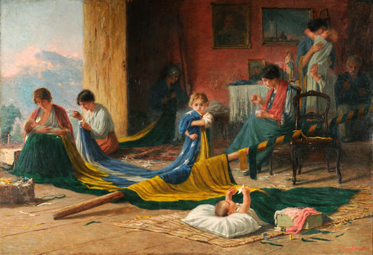
O Brasil republicano (Boris Fausto) https://www.youtube.com/watch?v=fYP9vbXSWek Dia da Bandeira https://www.bbc.com/portuguese/brasil-46259929
“A Pátria”, tela de Pedro Bruno

Slide 3
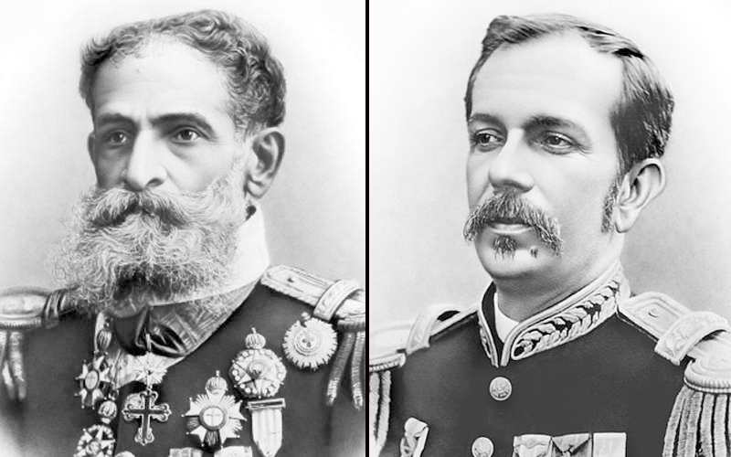
Conhecendo os presidentes: 1889 - 1891 Deodoro da Fonseca https://www.youtube.com/watch?v=XjvU1b8noC0 1891 – 1894 Floriano Peixoto https://www.youtube.com/watch?v=M0s8TbjgN3I

Slide 4
Deodoro da Fonseca Deodoro elege como seu ministro da fazenda Rui Barboza, um intelectual e político muito conhecido tanto no Império como na República Rui Barboza autoriza a emissão de papel moeda no país visando o impulso industrial do país, porém a moeda se desvaloriza e a inflação sobe (provocando uma grande crise econômica) conhecida com Encilhamento Os republicanos passam a acusá-lo de ser monarquista demais para um presidente da república. Com as críticas ao seu governo aumentando, Deodoro da Fonseca decide fechar o Congresso I Revolta da Armada
Após uma greve de ferroviários, a Marinha ameaça bombardear a Baía de Guanabara se Deodoro não renunciasse

Slide 5
Governo Floriano Peixoto Demitiu os governadores que declararam apoio a Deodoro, controlou a especulação financeira e tabelou os preços dos alimentos Concessões Populares : Construção de casas, suspensão de impostos sobre a carne e a regulamentação dos alugueis

Slide 6
Revolução Federalista Foi uma violenta Guerra Civil que eclodiu no RS. Os Federalistas questionavam a legitimidade do mandato de Floriano Peixoto e do governador do Estado (Júlio de Castilhos) Revolta da Armada Influenciada pela Revolução Federalista, a Marinha, sob a liderança de alguns oficiais, passou a questionar a legitimidade do mandato presidencial de Floriano Peixoto No Rio de Janeiro, militares da Marinha passaram a bombardear a capital, obrigando centenas de pessoas a superlotarem os trens rumo ao interior

Slide 7
Coronelismo e o Voto de Cabresto

Slide 8
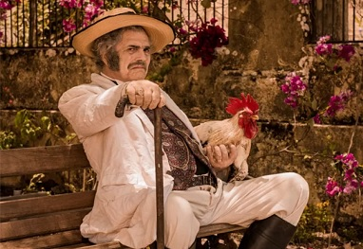

Slide 9
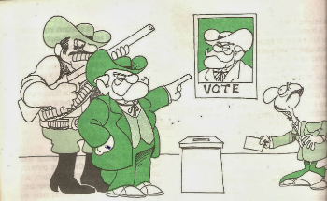
O fato do voto ser aberto, para homens acima de 21 anos e alfabetizados fazia com que o controle do coronel sobre os votantes fosse maior As compras de voto, as fraudes eleitorais e o controle sobre a política tornou-se prática constante na 1ª República

Slide 11
Coronelismo O fenômeno do coronelismo se constitui em uma autoridade local, geralmente dono de grande propriedade de terra e que possui capangas, capatazes ou cangaceiros a seus serviços. Na maioria dos casos, havia uma grande rede de corrupção e submissão por parte de todos os agentes sociais; igreja, comerciantes, delegados, todos se sujeitando ao poder e autoridade do coronel. Este, frequentemente pode lhes prestar serviços, como proteção militar, comida, algum emprego na fazenda, enfim

Slide 12
Esses coronéis, geralmente estavam de alguma maneira ligados a política através de uma rede muito complexa, que os liga ao governador e o governador ao presidente. Os coronéis faziam pressão sobre os votantes para obterem os votos que necessitavam, por meio corrupto acontecia a obtenção de favores, que pode ser desde “a obtenção de um benefício, inclusive o de eu deixo você vivo”
Ricardo Lessa

Slide 13
Sugestões; Filme: O Menino da Porteira https://www.youtube.com/watch?v=mlwjuJmXE5s
Comercial da Novela Velho Chico https://www.youtube.com/watch?v=AACerqR25mY
Comercial – Coronel Jacinto https://www.youtube.com/watch?v=1OyJkZhlvYE
Velho Chico – Capítulo 07
https://www.youtube.com/watch?v=jmpglCCDAGU&list=PLCG86DHec6YHZoOIXH012S0YdeupJS086&index=172
Nerdologia: História do Voto no Brasil https://www.youtube.com/watch?v=dC7nQEKHn8E Coronel Saruê e Capitão Rosa no paraíso https://www.youtube.com/watch?v=5KGv1IW34IM
Coronel Saruê https://www.youtube.com/watch?v=qv1mlVrBraU
Velho Chico – Pega de boi https://www.youtube.com/watch?v=-jKofZ0eLS8

